Slide 1

Lesson 4 mar Octoba 24, 2026
JONABI MAG MUMA MANYIEN

Slide 2

“Nitie mich mag roho mopogore opogore, to Roho achiel ema chiwogi. Bende nitie tije mopogore opogore, to Ruoth achiel ema itiyone. Nitie yore mopogore opogore ma teko Nyasaye tiyoe kuom ji, to Nyasaye achiel ema tiyo e yorego duto”
(1 Jo-Korintho 12:4-6)

Slide 3










Chakre Malaki kadhi nyime, higni 400 nokalo ma onge dwond janabi moro amora mane owinji e kind oganda Nyasaye. Nikech bedo gi ling’ ma kamano, oganda Israel ne okawo ni Ndiko mikwano ni ni kare (tiende ni, buge manie Muma Machon) olor.
Kata kamano, Nyasaye ne ok oling’ mokalo kanyo. E kinde mowinjore, nooro janabi manyien: Johana Jabatiso (Mathayo 11:7-9). Chakre saano, jonabi ne onenore kendo. Ne gin gi ting’, kuom tije mamoko, mar ndiko Muma Manyien.
Tij jonabi manyiengo, ma chuo koda mammon, ne en ang’o? Ne gin ng’a gini? Be ne nitie jonabi mag miriambo, kaka e kinde mag Muma Machon?
Tije jonabi e Muma Manyien
Jonabi mag Muma Manyien:
  Yesu, janabi mane okor
  Joote kod jonabi
  Jonabi mamon
  Jotich kanyakla gi Paulo
  Jonabi mag miriambo

Slide 4




TIJE JONABI E MUMA MANYIEN
“To ng’ama hulo wach moa kuom Nyasaye wuoyo gi ji, kokonyogi kendo ojiwogi kendo oduogo chunygi” (1 Jo-Korintho 14:3)
E Muma Manyien, hulo wach onyis kaka mich mar Roho Maler, mane ool e piny (Rumi 12:6). E kanisa achiel ne nyalo bede jonabi mang’eny ahinya mane nyaka giluwre achiel achiel ka giwuoyo
(1 Kor. 14:29-31).
Ang’o mane jonabigo timo? (Fweny 19:10; 1:1; Efes. 4:11-12; 1 Kor. 14:3; Joote 15:32).
Hulo wach man kuom Yesu
Tichne maduong’ ne en tero ji ir Yesu
Lando gima biro timore
Ne gifwenyo gik matimore nyaka sani
Konyo ji
Mondo oger kanisa motegno ma nyalo siro monj mag jasigu
Jiwo ji
Oyang richo mondo ji olokre
Duogo chuny ji
Juda gi Sila ne oor e kanisni nikech wachni

Slide 5




JONABI MAG MUMA MANYIEN

Slide 6






YESU, JANABI MANE OKOR
“Ruoth Nyasaye ma Nyasachu noyier janabi moro ka an kuom jou uwegi, kendo nyaka uwinj wachne.”
(Rapar Mar Chik 18:15)
Yesu ne okaw kaka janabi gi joma ne odak e kindene
(Math. 21:11; Mar. 6:15; Luka 7:16; Joh. 6:14).
En owuon ne omiyore nying’no (Mar. 6:4; Luka 13:33)
Petro nonyiso maler ni Yesu e Janabi/Mesia mane olandi gi Musa kod jonabi mamoko (R.Chik 18:15; Joote 3:18-26).
Yesu ne ok ondiko Wach Nyasaye, to en e WACH (Johana 1:1).
Ok en mana “ler ma rieny e kama otimo mudho,” kaka jonabi mamoko ne gin, to en e LER
(2 Petro 1:19; Johana 1:9; 8:12).
Tichne duong’ moloyo mar janabi moro amora. Yesu kende ema nyalo chiwo ngima mosiko ne wan duto kuom ngimane, thone, kod chierne.

Slide 7





JOOTE KOD JONABI
“Endalo machon, ne ok nyis ji wach mopondono, to koro Nyasaye oseele gi teko mar Roho ni jootene maler kod johul wach” (Jo-Efeso 3:5)
Joote kod jonabi mag Muma Manyien nigi kido machalre:
Gin joma oor gi Nyasaye (Luka 11:49)
Giyudo mich mondo gitel ni kanisa
(1 Kor. 12:28-29; Efes. 4:11-12)
Gin e mise mar kanisa (Efes. 2:20)
Giyudo fweny (Efes. 3:5)
Gigo siboi kuom bura makare (Fweny 18:20)
Ka oketgi kanyakla, joote otelo ni jonabi (mak mana e Luka 11:49). Petro pimo joote gi jonabi machon (2 Petro 3:2).
Joote ne omi tich makende mar bedo joneno mar chier Yesu owuon (Joote 10:40-41).
Muma Manyien wuoyo kuom jonabi mang’eny, moko kuomgi oluong nyinggi: Barnaba (jaote), Simon, Lukio, Manaen, Saulo (jaote), Juda, Sila, kod Agabo (Joote 11:27; 13:1; 15:32; 19:6-7; 21:10).

Slide 8






JONABI MAMON
“[Filipo ma jaland Wach Maber] Ne en gi nyiri ang’wen mapok okendi, mane johul wach moa kuom Nyasaye” (Joote 21:9)
Janabi achiel kende ma dhako ma oluong gi nyinge e Muma Manyien en Ana, ma “nowuoyo kuom nyathino [Yesu] ni ji duto mane ogeno resruok mar Jerusalem” (Luka 2:36-38).
Nyiri ang’wen mane nyithind Filipo ma jaland Wach Maber bende ne oyudo mich mar koro (Joote 21:8-9).
Bende, hulo wach en mich ma yudore mang’eny, kuom mon kod chwo (1 Kor. 11:4-5).
Joel nolando motelo ni Roho Maler biro tiyo mondo yawuowi, nyiri, jodongo, jamatindo, jotich, kod jotich ma nyiri okor wach
(Joel 2:28-29).

Slide 9



JOTICH KANYAKLA GI PAULO
“Koro Timotheo nyathina, asemiyi chikno kaluwore gi weche mane johul wach moa kuom Nyasaye okoro kuomi chon. Ked lweny maber, ka wechego jiwi.” (1 Timotheo 1:18)
Kaachiel gi joote, jonabi, kod jonabi mamon, owuo kuom moko ma jokony Paulo, kaka Sila kod Barnaba, mane nigi mich mar kor:
TIMOTHEO
Luong mare mar tiyo tij lendo ne okor. (1 Tim. 1:18).
Ne ondiko barupegi kod Paulo: 2 Jokorintho (2 Kor. 1:1); Jo-Filipi (Fil. 1:1); Jo-Kolosai (Kol. 1:1); 1 Jo-Thesalonika (1 Thes 1:1); 2 Jo-Thesalonika (2 Thes 1:1); kendo Filemon (Filem. 1:1).
TITO
Ne otimo tije mang’eny mag jonabi, kaka gero ji (2 Kor. 8:6); jiwo ji ( Tito 2:6, 9, 15 ); kod hoyo ji (2 Kor. 7:13)

Slide 10





JONABI MAG MIRIAMBO
“Osiepena, kik uyie ni ji duto ma wacho ni nigi Roho, nigi Roho adier, to temgiuru mondo une ane ka Roho ma gin-go oa kuom Nyasaye, nikech johul wach mang’eny mag miriambo osebiro e piny.” (1 Johana 4:1)
Yesu nochiwo siem ni jonabi mag miriambo ne dhi wuok, mane oluongo ni “ondiegi mangemo” (Math. 24:24; 7:15). Jonabi mag miriambogi nochako nenore kata mana e kind kanisa mokwongo
(1 Joh. 4:1).
Paulo nosiemo jodongo mag Efeso ni “ondiegi mangemo” biro donjo e diergi (Joote 20:29). Ne osiemo Jo-Korintho kuom bedo ni nitie “joote mag miriambo” (2 Kor. 11:13).
Kor ma adieri luwore gi Wach Nyasaye, onyiso Kristo, kendo ogero kanisa, to jonabi mag miriambo siro puonj ma kelo pogruok kod gombo mar ng’ato owuon.
Wan joma oyie oluongwa mondo wanon jonabi kendo wane ni wechegi duto oluwore gi Ndiko kendo ochung’ kuom Kristo.
Gimoro achiel kende ma wanyalo sirogo jonabi mag miriambo (kod teko mag richo ma tayogi) en manruok gi gi-lweny ma Nyasaye osechiwonwa (Efes. 6:10-18).

Slide 11

“Jodongo, jonabi, kod joote ne wuoyo mana kaka Roho Maler ne telonigi, kendo ne giwacho maler ni ne ok giwuo kuom tekogi giwegi, kata e nyinggi giwegi. Ne gidwaro ni kik migi duong’, mondo kik ng’ato okawgi kaka jogo mane ochako gimoro amora ma dimi gipakre. Ne gin gi nyiego kuom luor mar Nyasaye, ma pak duto owinjorego. Ne giwacho ni nyalogi kod ote mane gikelo ne omigi kaka jochung’ mag teko mar Nyasaye. Nyasaye ema ne en tekogi kendo nyalogi.”
EGW (To Be Like Jesus, July 30)

Slide 12
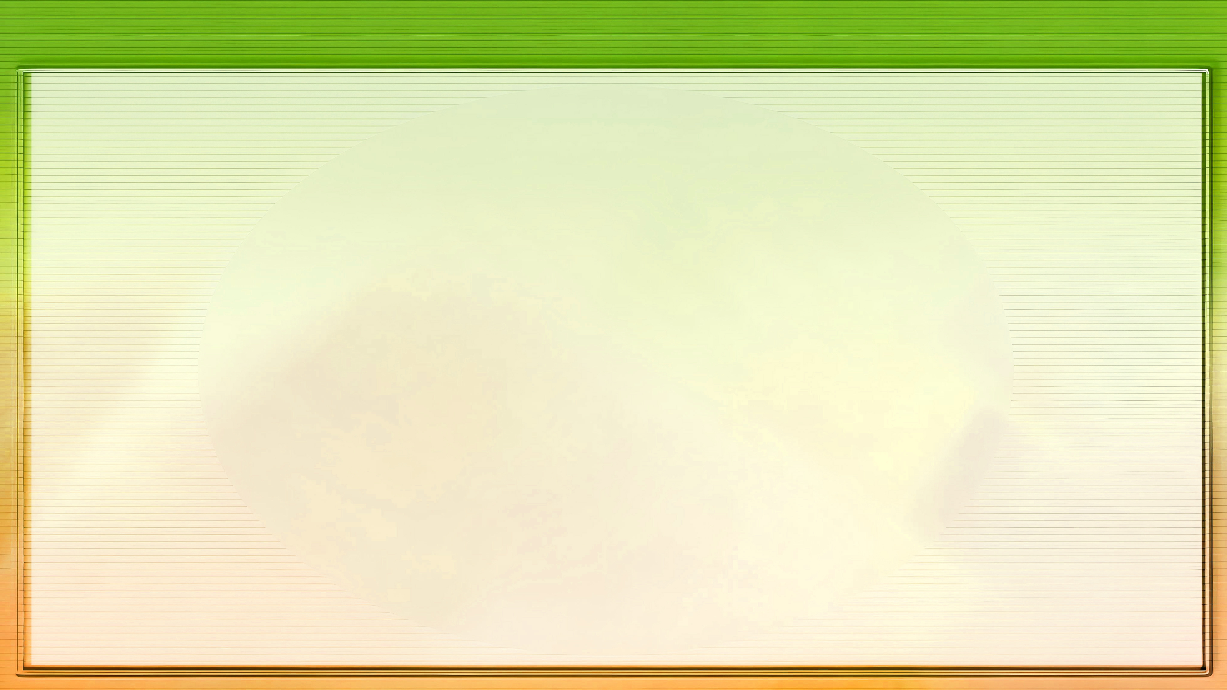




APPENDIX: PUONJ MADONGO MAG TIJ ELLEN G. WHITE
Tij Ellen G. White ne nigi weche ariyo madongo: kelo ji ir Yesu; kendo nyisogi Biblos.
WACH MADUONG’ MOKWONGO: YESU
Bang’ chokruok maduong’ mane otim e higa 1888, ka ne openje gik mane owuoe, nodwoko kama: “Asebedo ka anyisougo kuom higni 45 mosekalo—ber mar Kristo maonge gima inyalo pimgo” (Sermons and Talks, vol. 1, p. 116) .
WACH MADUONG’ MAR ARIYO: BIBLOS
Ellen ne ok owacho kata matin ni weche mane ondiko ne beyo moloyo Biblos, to kinde duto ne ojiwo ni mondo otemgi gi Biblos. Kaka jaote mar Ruoth, ne oneno ni en “ler matin” mane tayo ji nyaka e “ler maduong’,” ma en Biblos (Selected Messages, vol. 3, p. 29).

